Slide 1

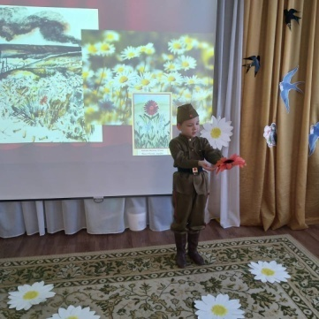
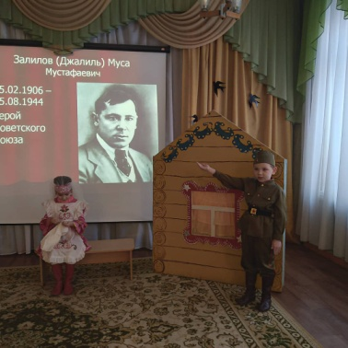
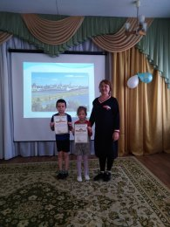
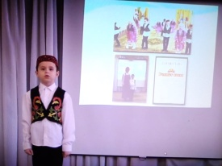
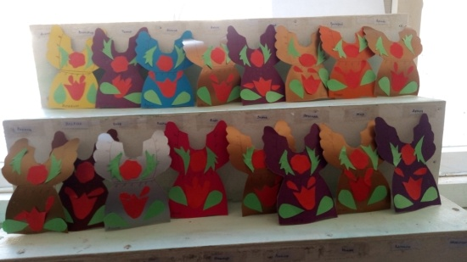
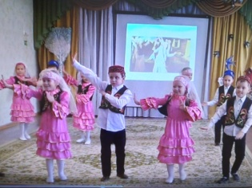
ФОТОРЕПОРТАЖ в рамках Года родных языков и народного единства за февраль 2021 года в МБДОУ «Детский сад №280»
«По следам оборванной песни»
Результаты конкурса “ТАТАR сузе”
Аппликация в средней группе на тему: «Фартук для Алсу»
«Татар малае - Татар кызчыгы-2020»

Slide 2
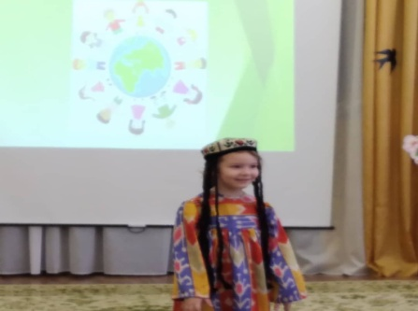
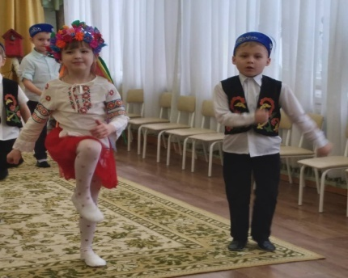
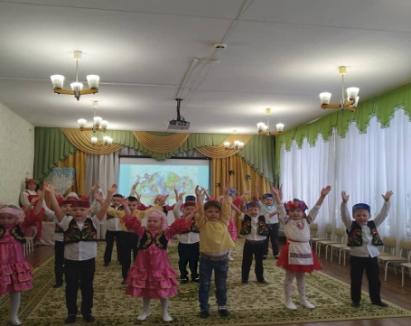
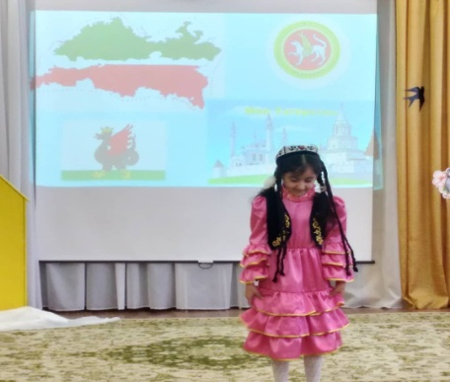
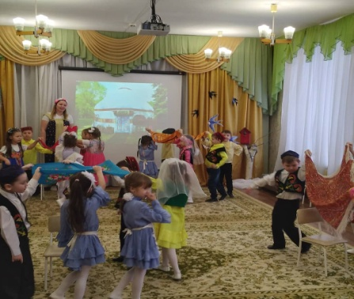
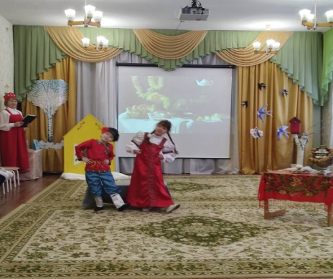
Международный день родного языка -«Мой язык, мой народ»
МБДОУ «Детский сад № 280»
21 февраля – день Международного родного языка. Родной язык – это тот язык, на котором разговаривают наши мамы и папы, бабушки и дедушки, на котором говорим мы. В нашем детском саду прошли мероприятия, посвященные этому празднику, наши дети пели песни, читали стихи и играли в игры разных народов.

